Slide 1


Проблематика исходного текста
Медведева Л. И., учитель русского языка и литературы, ВКК
МБОУ «Нижнедевицкая гимназия»
Нижнедевицкого района
Воронежской области
2019 г

Slide 2
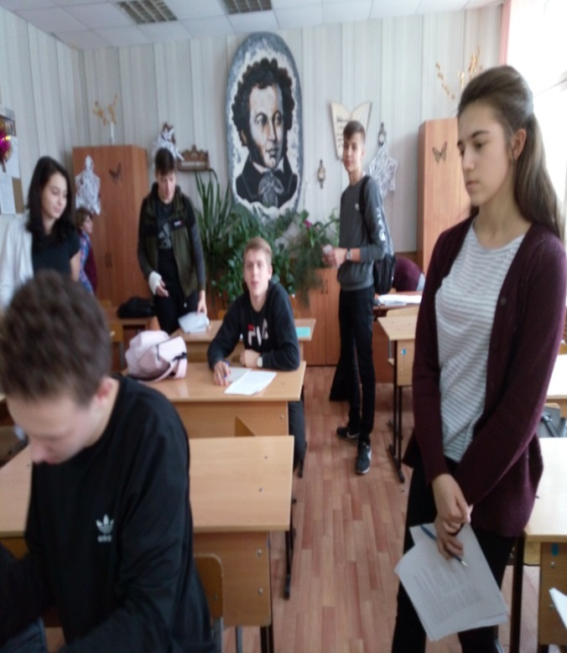
Проблематика исходного текста (задание № 27 ЕГЭ)
1-й шаг
Перед вами на экзамене текст автора.
Необходимо прочитать его не торопясь, обратив внимание на ключевые слова, на те, которые часто встречаются в тексте.
Прочитать еще раз, определить, о чём текст, какова его тема.

Slide 3
2-й шаг - проблема исходного текста
Что такое проблема?
Это вопрос, который не имеет однозначного ответа.
Проблема текста – это вопрос, над которым размышляет автор
Виды проблем: философские (затрагивают особенности развития природы и общества), социальные (касаются устройства и жизни общества), политические (деятельность политических групп, государства), нравственные (этические), экологические (отражают взаимодействие человека и окружающей среды)

Slide 4

ДВА СПОСОБА поиска проблемы:
Прямой - через анализ и обобщение содержательного материала текста
Обратный - через авторскую позицию

Slide 5
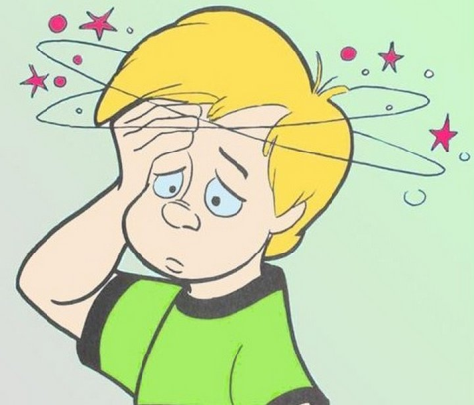
Как правильно записать формулировку проблемы?
Второй способ формулировки – в виде чёткого и лаконичного предложения: проблема (чего?) (Р.п.: воспитания, одиночества, мужества, стойкости и т.п.) поднимается в данном тексте.
Первый - это формулировка в виде вопроса.
Можно использовать заготовки, клише:
Нужно ли…?
Что будет, если…?
Кому выгодно…?

Slide 6
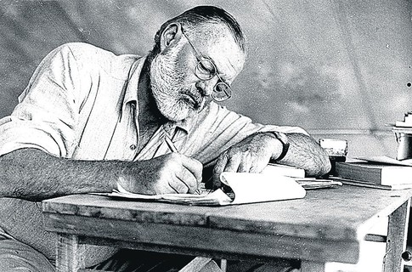
Основная проблема – это та,
что стала объектом раздумий автора;
над которой он в основном размышляет;
к которой он неоднократно возвращается;
по которой отчётливо заявлена авторская позиция.

Slide 7
Пример текста публицистического стиля
Конечно, очень важно быть здоровым, сильным, справляться с любым делом. Это счастье. Но как быть, если даже сильный человек не может найти себе дела? Значит, не в силе счастье? Ошибаются и те, кто считает, что счастье дается без разбору тем, кому просто, как говорят, везёт в жизни. Ведь это же непрочное счастье…
По-настоящему счастлив лишь тот, кто любит людей и кого они уважают и любят. Кто чувствует, что у него хватает сил, знаний и умений, чтобы вместе со всеми людьми делать жизнь лучше.
( Л. Кассиль)

Slide 8
3-й шаг
Применяем приёмы поиска проблемы текста:
Если текст публицистического стиля, то
1.Ищи ключевые слова, которые употребляются в тексте чаще других и вокруг которых строится предложения (примеры, факты, размышления автора).
2.Пытайся разобраться, о каком понятии рассуждает автор. К чему он призывает читателя и почему? Какой вопрос его побуждает к размышлениям?
3.Этот вопрос и есть ПРОБЛЕМА

Slide 9
Пример текста публицистического стиля
Конечно, очень важно быть здоровым, сильным, справляться с любым делом. Это счастье. Но как быть, если даже сильный человек не может найти себе дела? Значит, не в силе счастье? Ошибаются и те, кто считает, что счастье дается без разбору тем, кому просто, как говорят, везет в жизни. Ведь это же непрочное счастье…
По-настоящему счастлив лишь тот, кто любит людей и кого они уважают и любят. Кто чувствует, что у него хватает сил, знаний и умений, чтобы вместе со всеми людьми делать жизнь лучше.

Slide 10
4-й шаг
Формулируем проблему , делаем проверку
1. Сформулируйте основную мысль автора в виде законченного предложения.
2.Подумайте, на какой вопрос отвечает это предложение.
3.Запишите этот вопрос.
4.Если у вас полное совпадение вопрос - ответ, то это именно и есть формулировка проблемы.

Slide 11
5-й шаг
Примерные синтаксические конструкции для формулировки и записи проблемы:
1. В данном тексте рассматривается проблема…
2. В тексте (Ф.И.О. писателя) поднимает проблему …
3. (Ф.И.О. автора) предлагает читателю задуматься над проблемой…
4.Как..(Почему…Какова роль…)? Над этим вопросом размышляет автор текста./ На это вопрос пытается ответить в своем тексте…/над этой проблемой заставил меня задуматься данный текст.

Slide 12
Пример текста художественного стиля повествовательного характера
(рассказ, притча, история с сюжетом…)
Однажды Крапива сказала Розовому Кусту:
— Каждую весну из моих молодых побегов садовник делает прекрасный суп. Но почему-то не мне, а тебе он отвёл лучшее место, ухаживает за тобой и поливает, а у меня отнимает последние крохи земли у ограды. Откуда такая несправедливость?
— Я радуюсь солнцу и наслаждаюсь жизнью, — ответил Розовый Куст, — и всегда готов поделиться с садовником цветами своего счастья. В благодарность за хорошее настроение он даёт мне всё, что нужно. Ты же при каждой встрече лишь колешь и жжёшь его. Будет ли он целый год помнить твою тарелку крапивного супа?
(А. Шубников)

Slide 13

При выявлении проблемы в тексте-повествовании можно использовать такой приём:
1.Раздели персонажей на группы по их поступкам.
2.Постарайся понять , какие чувства ими двигали при совершении поступка, какими качествами они наделены.
3. Запиши эти качества в виде отвлечённых понятий (существительных). Это будут ключевые слова.
4.Сформулируй проблему .

Slide 14
Пример текста описательного характера
Поздней осенью редко… бывает, проглянет солнце на какой-нибудь час, но зато какая же это радость! Тогда большое удовольствие доставляет нам какой-нибудь десяток уже замерзших, но уцелевших от бурь листьев на иве или очень маленький голубой цветок под ногой.
Наклоняюсь к голубому цветку и с удивлением узнаю в нем Ивана: это один Иван остался от прежнего двойного цветка, всем известного Ивана-да-Марьи.
По правде говоря, Иван не настоящий цветок. Он сложён из очень мелких кудрявых листков, и только цвет его фиолетовый, за то его и называют цветком. Настоящий цветок с пестиками и тычинками только желтая Марья. Это от Марьи упали на эту осеннюю землю семена, чтобы в новом году опять покрыть землю Иванами и Марьями. Дело Марьи много труднее, вот, верно, потому она и опала раньше Ивана. Но мне нравится, что Иван перенёс морозы и даже заголубел. Провожая глазами цветок поздней осени, я говорю потихоньку:
- Иван, Иван, где теперь твоя Марья?
(М. Пришвин)

Slide 15

При выявлении проблемы в тексте-описании можно использовать такой приём:
1.Обращай внимание на самое яркое в описании, на особенности явления или события, которые являются определяющими для него.
2.Постарайся понять , почему именно на эти особенности обращает внимание автор и рисует их именно такими.
3.В этом описании скрыто авторское отношение к предмету речи, т.е. главная мысль. Сформулируй её в виде утвердительного предложения.
4.Догадайся, на какой вопрос является ответом это предложение, и запиши его.
Это и есть ПРОБЛЕМА текста.

Slide 16
Пример текста описательного характера
Поздней осенью редко …бывает, проглянет солнце на какой-нибудь час, но зато какая же это радость! Тогда большое удовольствие доставляет нам какой-нибудь десяток уже замерзших, но уцелевших от бурь листьев на иве или очень маленький голубой цветок под ногой.
Наклоняюсь к голубому цветку и с удивлением узнаю в нем Ивана: это один Иван остался от прежнего двойного цветка, всем известного Ивана-да-Марьи.
По правде говоря, Иван не настоящий цветок. Он сложён из очень мелких кудрявых листков, и только цвет его фиолетовый, за то его и называют цветком. Настоящий цветок с пестиками и тычинками только желтая Марья. Это от Марьи упали на эту осеннюю землю семена, чтобы в новом году опять покрыть землю Иванами и Марьями. Дело Марьи много труднее, вот, верно, потому она и опала раньше Ивана. Но мне нравится, что Иван перенёс морозы и даже заголубел. Провожая глазами цветок поздней осени, я говорю потихоньку:
— Иван, Иван, где теперь твоя Марья?
(М.Пришвин)

